Slide 1
IEEE802.11
IEEE802.11帧与Monitor模式

Slide 2
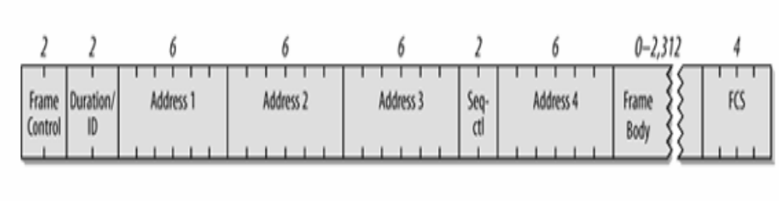
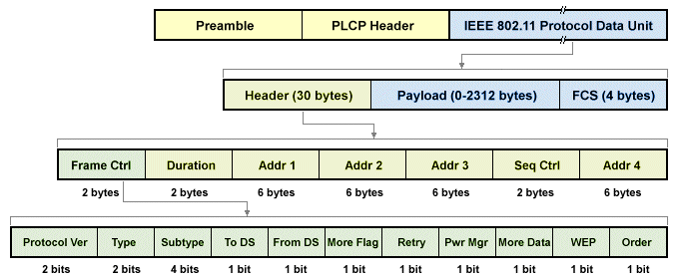
一、IEEE 802.11 MAC帧格式
注：addr4(可选)：仅在分布式WLAN中出现

Slide 3
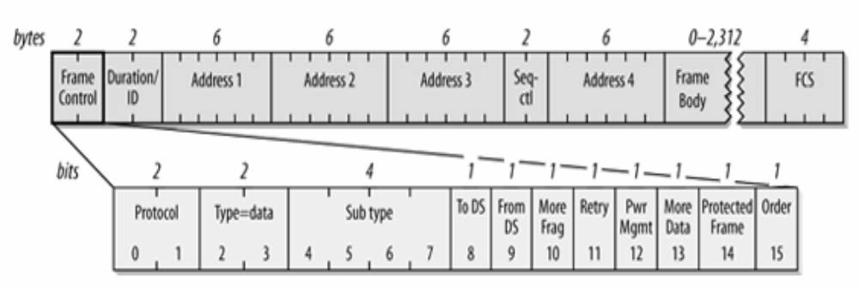
（一）、Frame Control
所有帧的开头均是长度为2个字节的Frame Control

Slide 4
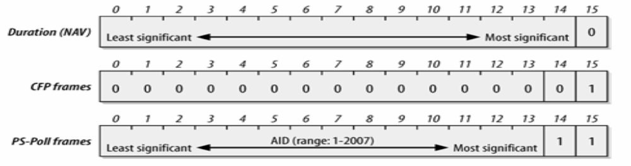
(二)、Duration/ID位
有三种可能的形式
  NAV 表示目前所进行的传输预计使用介质多少微秒
  免竞争期所传送的帧
  Contention-free period，简称CFP，它让没有收到beacon（信标）帧的任何工作站，得以公告免竞争期间
  PS-Poll帧
  从休眠状态醒来的工作站必须送出一个Ps-poll帧，以便从基站取得之前暂存的任何帧

Slide 5
（三）、Address位
802.11帧最多可以包含4个地址位
  Address1(RA:BSSID) 代表接收端(48bit) (所有包都包含它)
  Address2(SA/TA)代表传送端(48bit)(除ACK和CTS包外的其它包都包含它)
  Address3(DA) 被接收端用来过滤地址(48bit)，只用于管理包和数据包
  Address4(optional) 无线分布系统模式下，From DS和TO DS都被置位时使用，否则不存在

Slide 6
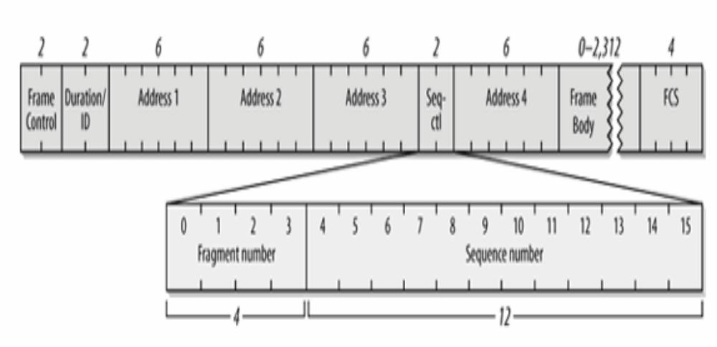
(四)、Sequence Control顺序控制
长度为16位，用来重组帧以及丢弃重复帧

Slide 7
（五）、帧主体（Frame Body）
负责在工作站间传送上层数据。
在IP网络中，Path MTU Discovery将可避免大于1500byte的帧传递

Slide 8
（六）、帧校验和（FCS）
与以太网一致，是CRC

Slide 9
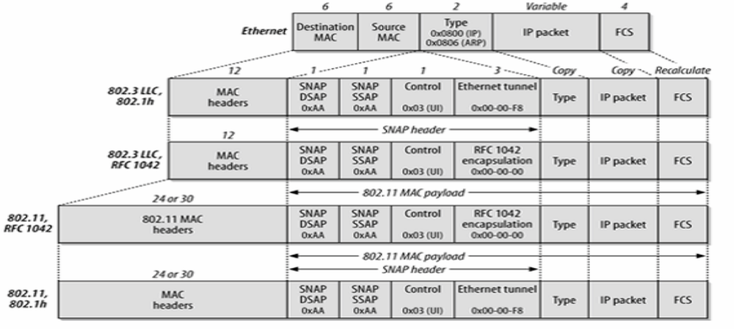
二、802.11对上层协议的封装
和所有其它的802链路层一样，802.11可以传输各种不同的网络层协议。
和以太网不同的是，802.11是以802.2的逻辑链路控制协议封装来携带上层协议，

Slide 10
三、Monitor模式802.11帧封装
当在Monitor mode下捕获IEEE802.11帧时，许多无线网卡驱动程序用上层提供“custom headers detailing a number of pieces of information about the captured packet, such as signal strength and noise values”。但服从于2个最常用的标准：the prism header and the AVS header

Slide 11
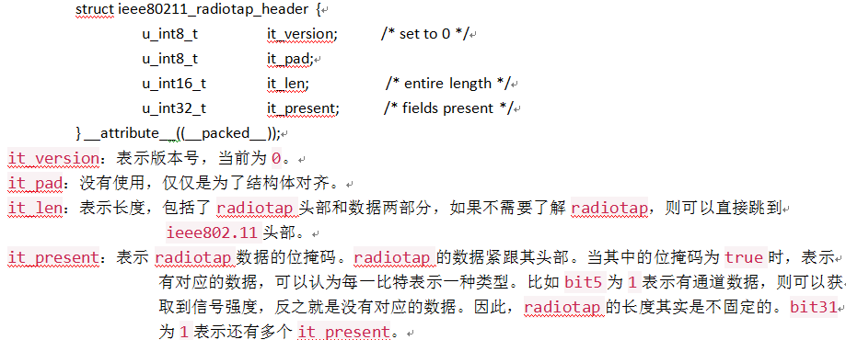
1. Radiotap Header----共计18字节长（radiotap附加信息）

Slide 12
2. The Prism monitor
The Prism monitor mode header最初作为linux-wlan-ng项目的一部分，被用来开发Prism II 802.11b card for linux的驱动程序，现在被大多数网卡驱动程序及libpcap所支持
Libpcap link type: DLT_PRISM_HEADER

Slide 13
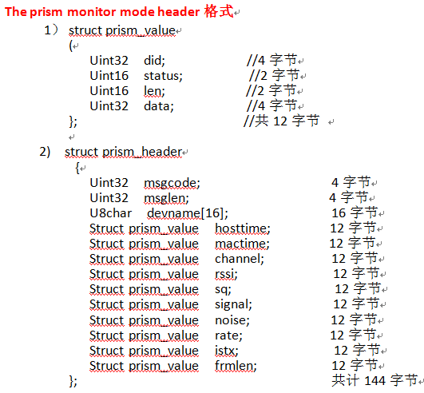
2. The Prism monitor

Slide 14
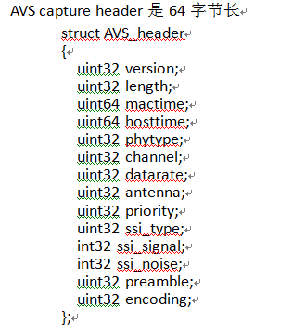
3. AVS
AVS捕获头是新被设计用来代替Prim monitor mode header. 它提供了额外的信息，AVS捕获头可以捕获关于802.11a和802.11g packet-capture sources.
Libpcap link type: DLT_IEEE802_11_RADIO_AVS

Slide 15
新的可以进入monitor mode无线网卡驱动程序要么支持Prism monitor mode header, 要么支持AVS capture header或者均支持。

Slide 16
四、设置捕获设备的链路类型
函数：pcap_set_datalink()
作用：set the link-layer header type to be used by a
capture device
原型：#include <pcap/pcap.h>
int pcap_set_datalink(pcap_t *p, int dlt);
返回值： 0 success; -1 on failure
参数：int dlt
DLT_EN10M 以太网
DLT_IEEE802_11 IEEE802.11无线局域网
DLT_PRISM_HEADER 802.11 Prism monitor mode device
DLT_IEEE802_11_RADIO_AVS AVS wireless monitor mode device
DLT_IEEE802_11_RADIO BSD wireless with Radio tap header

